Slide 1
Vue（2.5.17）
梳理-渲染过程
时间：2018年08月

Slide 2
1） 编译模板，生成可复用的render function
2） 在整个vue实例的生命过程中对数据进行监听，对view和modal进行双向绑定
3） 虚拟dom的diff比较，当watcher监听到data的变更的时候，就会根据注入新的data执行render function，生成新的虚拟dom，跟老的虚拟dom进行diff比对，不同的部分将写入真实的dom

Slide 3
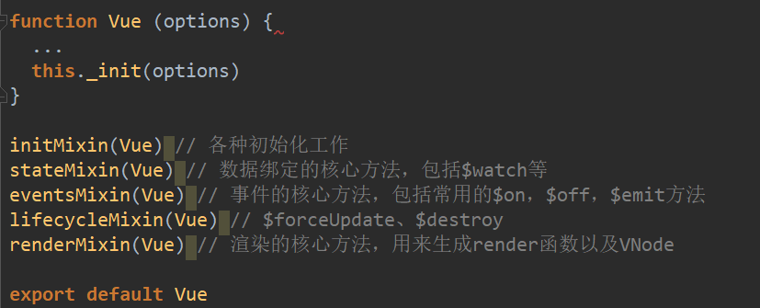
Vue初始化，添加全局方法等

Slide 4
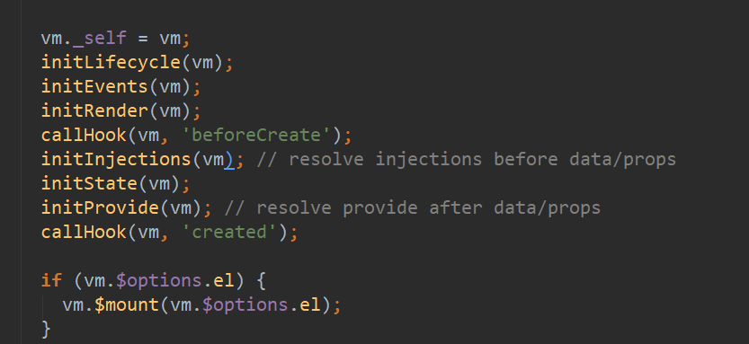
$mount方法就是整个渲染过程的起始点

Slide 5
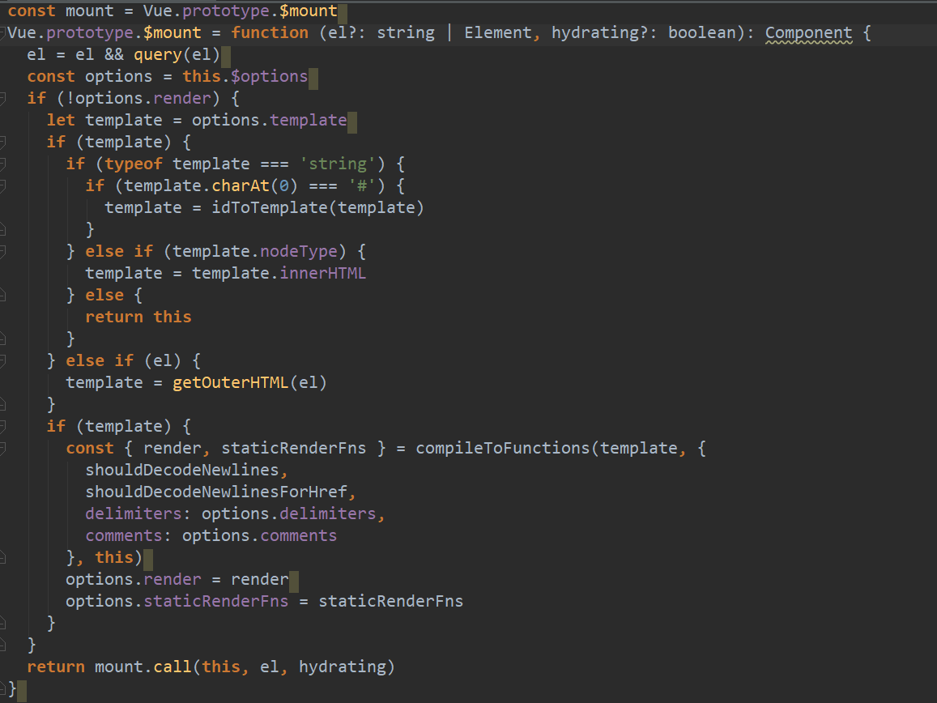
获取template字符串
编译入口
编译之后返回render方法

Slide 6
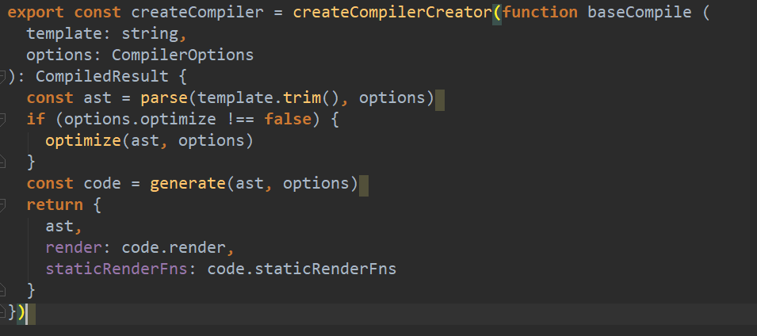
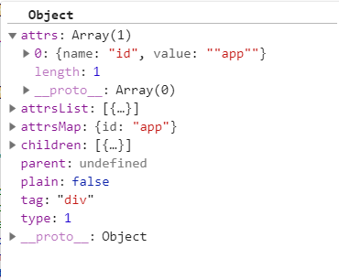
AST
对ast进行优化，找出ast对象中所有的最大静态子树，可以简单理解为不包含参数data属性的dom节点，每次data数据改变导致页面重新渲染的时候，最大静态子树不需要重新计算生成

Slide 7
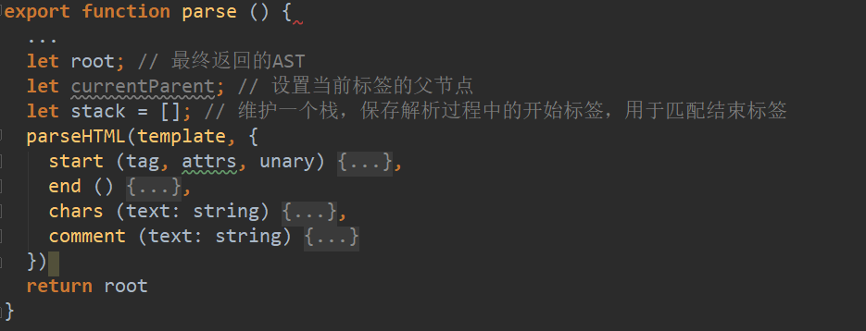
解析过程中，会在处理标签的不同情况下，调用对应的这方法
通过正则匹配，修改索引index以及不断截取html模板，不断循环，并分情况处理、解析，将开始标签处理成特定的结构，最终处理成name、value结构形式。
1. 在start中：每次处理开始标签时，当标签并且不是自闭合标签时，加入stack中，并将当前元素设置为currentParent，一层层往内匹配，最终的currentParent为最内层的元素标签，并将当前元素保存到为currentParent的children中。
2. 在end中：在stack中找到最近的相同标签（栈中的最后一个），设置为currentParent，将匹配结束的标签出栈，修改父节点为之前上一个元素
形如： html: <div><p></p></div>
stack: ['div', 'p'] pop: p => pop: div
3. chars和comment，则分别是保存文本以及注释到对应的currentParent的children中

Slide 8
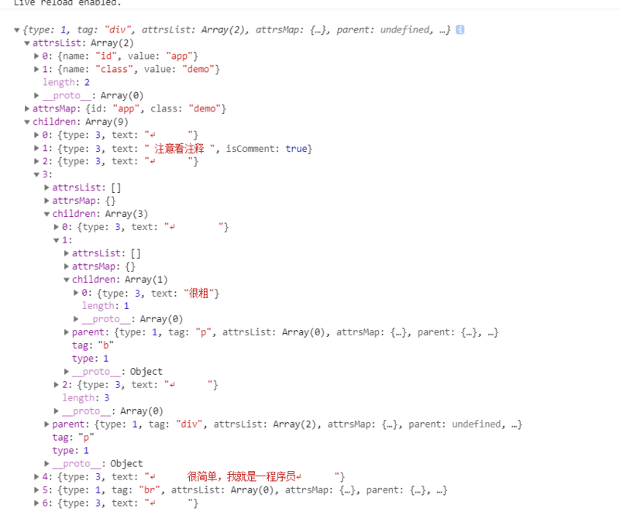

Slide 9
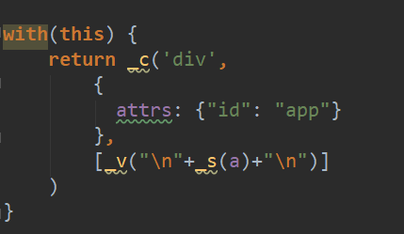
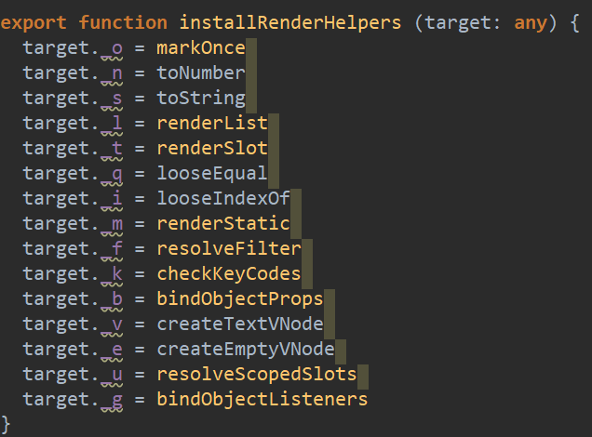
Render function

Slide 10
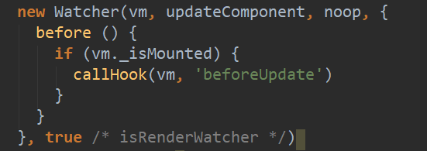
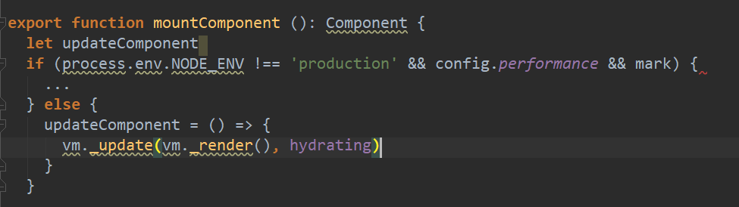
new Watcher时会先调用一次updateComponent，后续会监听vm.data的变化

Slide 11
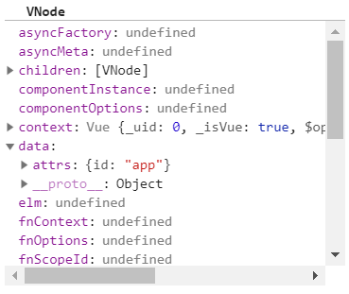
VNode大致可以分为几类
EmptyVNode: 没有内容的注释节点
TextVNode: 文本节点
ElementVNode: 普通元素节点
ComponentVNode: 组件节点
CloneVNode: 克隆节点，可以是以上任意类型的节点，唯一的区别在于isCloned属性为true

Slide 12
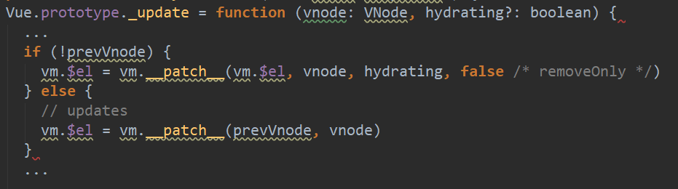
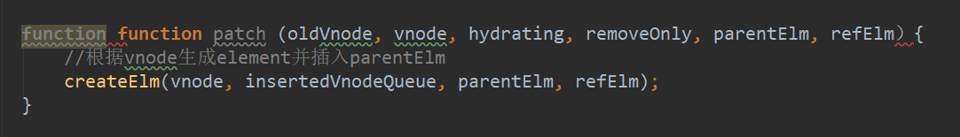
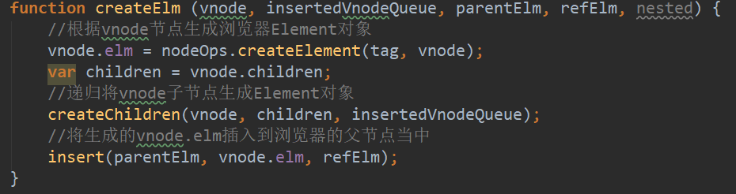

Slide 13
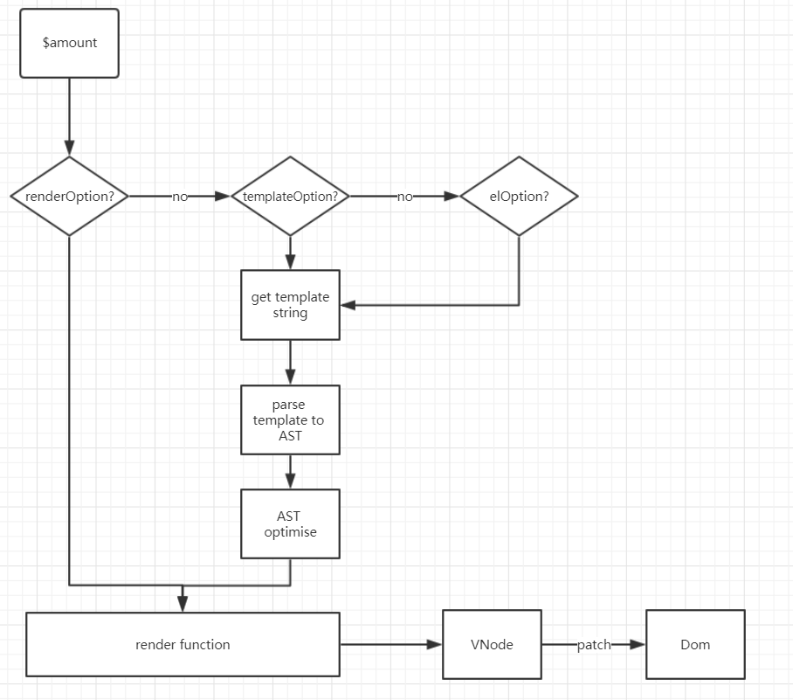
三种渲染模式最终都是要得到Render函数。只不过用户自定义的Render函数省去了程序分析的过程，等同于处理过的Render函数，而普通的template或者el只是字符串，需要解析成AST，再将AST转化为Render函数

Slide 14


谢谢！
请扫描二维码关注

